Slide 1

1 BAC PRO
Objet d’Étude (Séquence) I
Créer, fabriquer : l’invention et l’imaginaire
ENTRÉE DANS LE THÈME
quelques citations
Notions :
Arts poétiques,
Création artistique,
Critique d’art,
Figuration,
Genèse,
Inventer,
Métamorphose,
Mise en abîme,
Perception,
Réception,
Représentation,
Rêver,
Sources d’inspiration,
Transfiguration,
Travail de l’artiste
Séance 1
Découverte d’un grand poète du XIXe siècle
Séance 2
Le poète engagé
Séance 3
Les héros littéraires sont-ils les héros d’aujourd’hui ?

Slide 2

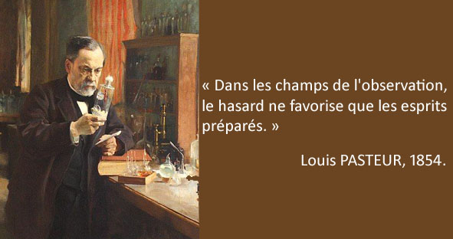

Slide 3
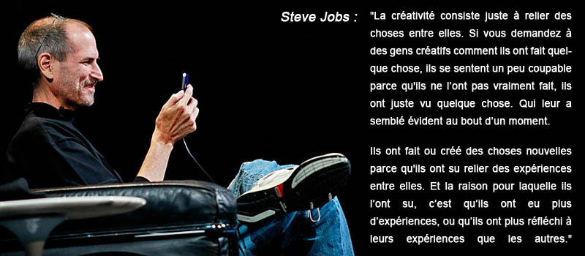

Slide 4
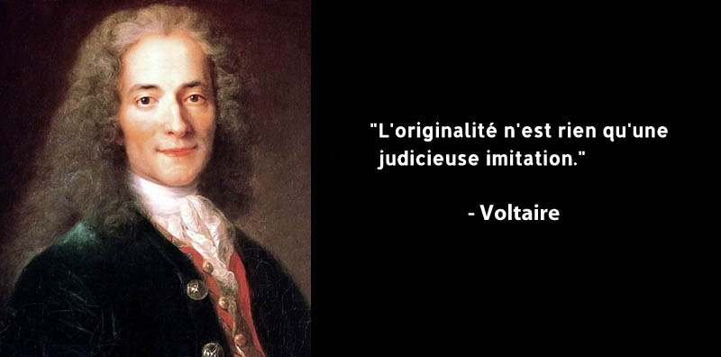

Slide 5

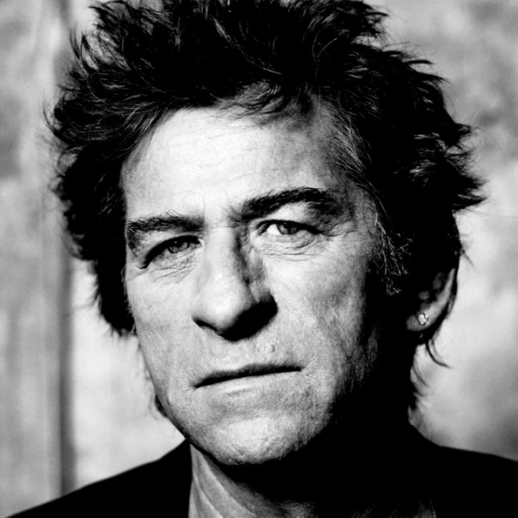


Séance 1 : Découverte d’un grand poète du XIXe siècle
DOCUMENT 1
L’Affaire RIMBAUD
La jambe de Rimbaud,
De retour à Marseille
Comme un affreux cargo
Chargé d'étrons vermeils,
Dérive en immondices
À travers les égouts.
La beauté fut assise
Un soir sur ce genou.
Horreur Harar Arthur,
Et tu l'as injuriée.
Horreur Harar Arthur
Tu l'as trouvée amère... la beauté ?
Une saison en enfer
Foudroie l'Abyssinie.
Ô sorcière, ô misère,
Ô haine, ô guerre, voici
Le temps des assassins
Que tu sponsorisas
En livrant tous tes flingues
Au royaume de Choa.
Horreur Harar Arthur,
Ô Bentley, ô châteaux,
Horreur Harar Arthur,
Quelle âme, Arthur est... sans défaut ?
Les poètes aujourd'hui
Ont la farce plus tranquille
Quand ils chantent au profit
Des derniers Danakil.
Juste une affaire d'honneur
Mouillée de quelques larmes
C'est quand même un des leurs
Qui fournissait les armes.
Horreur Harar Arthur,
T'es vraiment d'outre-tombe.
Horreur Harar Arthur
Et pas de commission.
Horreur Harar Arthur
Et pas de cresson bleu
Horreur Harar Arthur
Où la lumière pleut.
H.-F. THIÉFAINE
(1948 - ?)
H.-F. THIÉFAINE,
Météo Für Nada, 1986.
« Météo pour Personne »
Vocabulaire difficile :
Cf. diapositive suivante

Slide 6
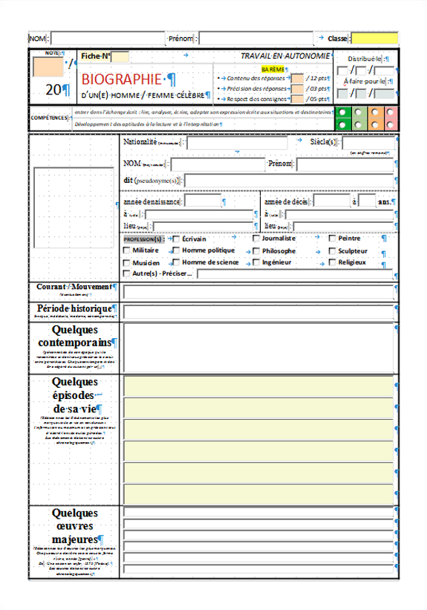
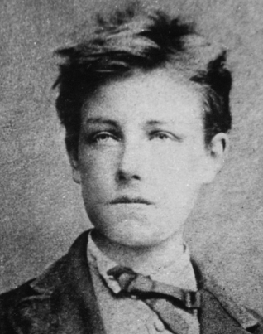
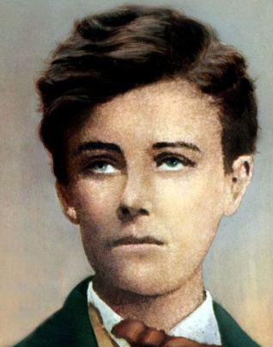




Séance 1 : Découverte d’un grand poète du XIXe siècle
1 ) DOC 1 Qu’avez-vous ressenti, qu’avez-vous compris ou cru comprendre ?
Dans votre réponse de quelques lignes, appuyez-vous sur les paroles et la musique.
2 ) DOC 1 A votre avis, quelles informations pourraient vous permettre de comprendre davantage ?
CHEZ VOUS
COEF. 1
Réaliser la biographie d’Arthur RIMBAUD à l’aide de la fiche dédiée
Travail à faire OBLIGATOIREMENT sur la fiche numérique.
1. Télécharger la fiche biographie sur…
2. Effectuer le travail demandé dans le délai imparti
3. Déposer la fiche complétée intégralement dans le casier numérique du professeur.
3 ) DOC 1 Vocabulaire inconnu
Chaque définition doit être précise mais sans donner trop de détails.
Citez au moins un ou deux éléments.

Slide 7
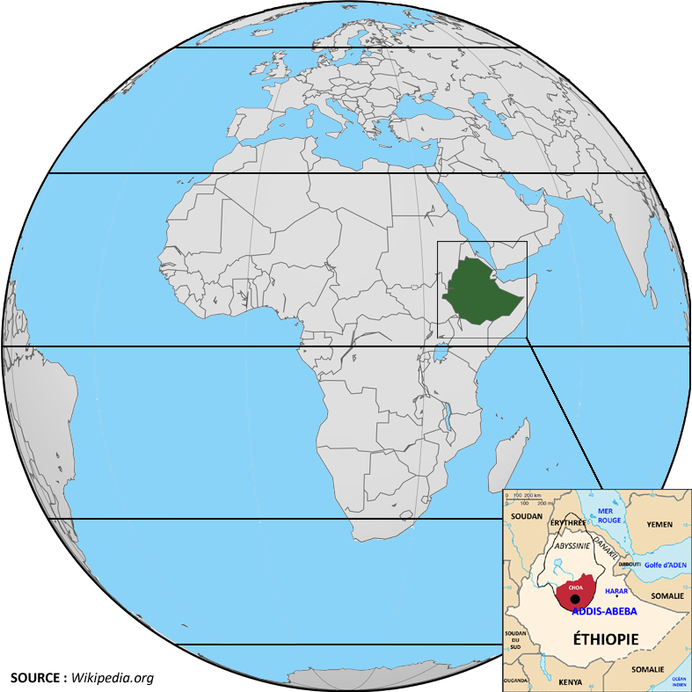
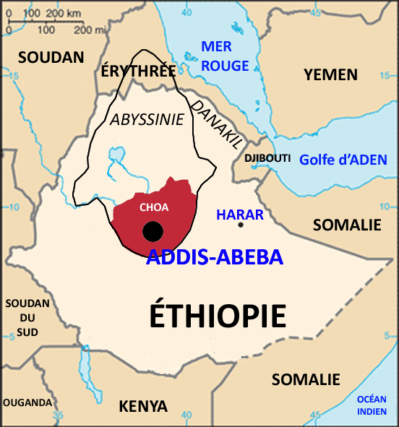
Séance 1 : Découverte d’un grand poète du XIXe siècle
4 ) DOC 1 Que nous indique le vocabulaire géographique ?
Situez le plus précisément possible la région évoquée par THIÉFAINE.

Slide 8


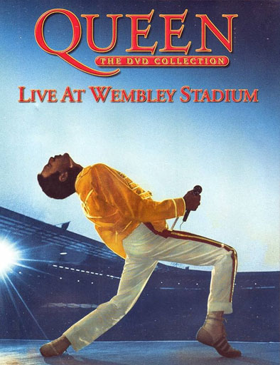


Séance 1 : Découverte d’un grand poète du XIXe siècle
5 ) Complétez la fiche à l’aide d’informations fiables, trouvées sur Internet
6 ) DOC 1 Qui sont, d’après THIÉFAINE, « les poètes d’aujourd’hui » ?

Slide 9
Séance 1 : Découverte d’un grand poète du XIXe siècle
DOCUMENT 2
Jadis, si je me souviens bien… [Extrait]
POÈME EN PROSE | REGISTRE TRAGIQUE
« Jadis, si je me souviens bien, ma vie était un festin où s’ouvraient tous les cœurs, où tous les vins coulaient.
Un soir, j’ai assis la Beauté sur mes genoux. — Et je l’ai trouvée amère. — Et je l’ai injuriée.
Je me suis armé contre la justice.
Je me suis enfui. Ô sorcières, ô misère, ô haine, c’est à vous que mon trésor a été confié !
Je parvins à faire s’évanouir dans mon esprit toute l’espérance humaine. Sur toute joie pour l’étrangler j’ai fait le bond sourd de la bête féroce.
J’ai appelé les bourreaux pour, en périssant, mordre la crosse de leurs fusils. J’ai appelé les fléaux, pour m’étouffer avec le sable, le sang. Le malheur a été mon dieu. Je me suis allongé dans la boue. Je me suis séché à l’air du crime. Et j’ai joué de bons tours à la folie… »
LÉGENDE :
Réutilisé par THIÉFAINE
Dans ce prologue de Une saison en enfer,
recueil de 9 poèmes, Rimbaud prend le parti de mélanger les tons : le langage familier côtoie le langage soutenu, la désinvolture côtoie le sérieux...
Avec cette introduction qui ouvre le recueil, Rimbaud affiche ses intentions de dérouter et de surprendre en rejetant la Beauté, allégorie de la poésie classique.
Arthur RIMBAUD, Une saison en enfer, 1873.

Slide 10

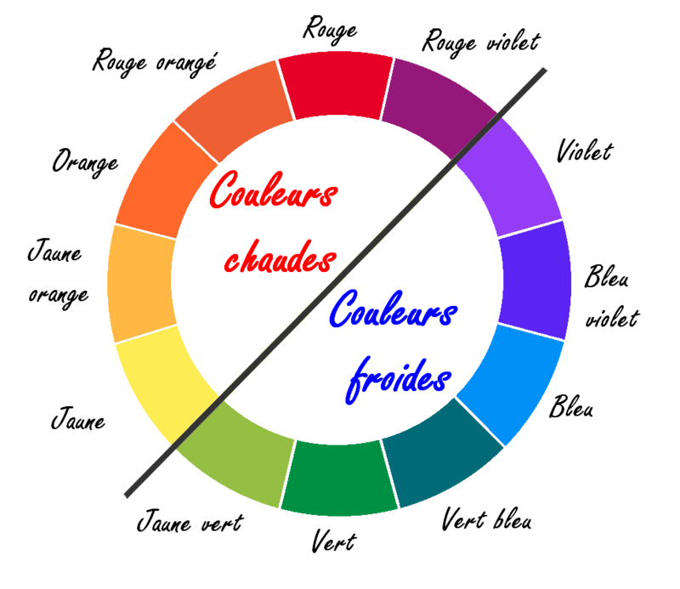
Séance 1 : Découverte d’un grand poète du XIXe siècle
DOCUMENT 3
Le dormeur du val
POÈME EN VERS | REGISTRE TRAGIQUE
LÉGENDE :
Réutilisé par THIÉFAINE
quatrain
tercet
Couleurs froides
Champ lexical de la nature
Champ lexical de la lumière
C'est un trou de verdure où chante une rivière,
Accrochant follement aux herbes des haillons
D'argent ; où le soleil, de la montagne fière,
Luit : c'est un petit val qui mousse de rayons.
Un soldat jeune, bouche ouverte, tête nue,
Et la nuque baignant dans le frais cresson bleu,
Dort ; il est étendu dans l'herbe, sous la nue,
Pâle dans son lit vert où la lumière pleut.
Les pieds dans les glaïeuls, il dort. Souriant comme
Sourirait un enfant malade, il fait un somme :
Nature, berce-le chaudement : il a froid.
Les parfums ne font pas frissonner sa narine ;
Il dort dans le soleil, la main sur sa poitrine,
Tranquille. Il a deux trous rouges au côté droit.
2 quatrains + 2 tercets
enjambement
Personnification
14 vers en alexandrins
SONNET
« Phénomène des ombres colorées » au soleil couchant
Sous les nuages
Couleur chaude
Arthur RIMBAUD, Cahier de Douai, 1870.

Slide 11
Séance 1 : Découverte d’un grand poète du XIXe siècle
7 ) DOC 2 Quel lien peut-on faire entre le poème et le recueil Une saison en enfer ?
8 ) DOC 3 Quels champs lexicaux peut-on remarquer dans le « Dormeur du val » ?
9 ) DOC 2 & 3 Faites une brève analyse comparée des deux poèmes.
DOC 2 – Jadis si je me souviens bien, A. RIMBAUD | DOC 3 – Le dormeur du val, A. RIMBAUD
Points communs : Auteur, tonalité tragique, poèmes de jeunesse

Slide 12
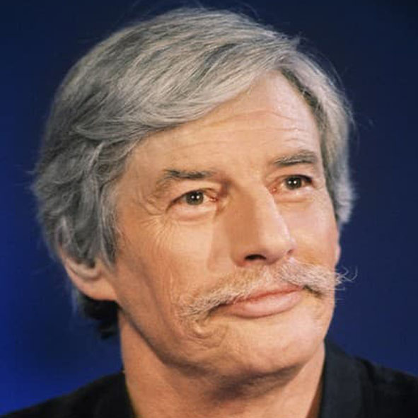
Séance 2 : Le poète engagé
DOCUMENT 4
Je ne chante pas pour passer le temps
Il se peut que je vous déplaise
En peignant la réalité
Mais si j'en prends trop à mon aise
Je n'ai pas à m'en excuser
Le monde ouvert à ma fenêtre
Que je referme ou non l'auvent
S'il continue de m'apparaître
Comment puis-je faire autrement
Je ne chante pas pour passer le temps
Le monde ouvert à ma fenêtre
Comme l'eau claire le torrent
Comme au ventre l'enfant à naître
Et neige la fleur au printemps
Le monde ouvert à ma fenêtre
Avec sa dulie ses horreurs
Avec ses armes et ses reîtres
Avec son bruit et sa fureur
Je ne chante pas pour passer le temps
Mon Dieu mon Dieu tout assumer
L'odeur du pain et de la rose
Le poids de ta main qui se pose
Comme un témoin du mal d'aimer
Le cri qui gonfle la poitrine
De Lorca à Maïakovski
Des poètes qu'on assassine
Ou qui se tuent pourquoi pour qui
Je ne chante pas pour passer le temps
Le monde ouvert à ma fenêtre
Et que je brise ou non la glace
S'il continue à m'apparaître
Que voulez-vous donc que j'y fasse
Mon cœur mon cœur si tu t'arrêtes
Comme un piano qu'on désaccorde
Qu'il me reste une seule corde
Et qu'à la fin mon chant répète
Je ne chante pas pour passer le temps
Jean FERRAT
(1930 - 2010)
DULIE : culte
REÎTRES : soldats brutaux
LORCA Federico García (1898-1936) : poète espagnol exécuté sommairement par des soldats franquistes.
Maïakovski Vladimir (1893-1930) : poète russe, qui s’est suicidé d’une balle dans le cœur.
POTEMKINE, 1965.

Slide 13
Séance 2 : Le poète engagé
octosyllabe
8 syllabes
Le monde ouvert à ma fenêtre
Comme l'eau claire le torrent
Comme au ventre l'enfant à naître
Et neige la fleur au printemps
Le monde ouvert à ma fenêtre
Avec sa dulie ses horreurs
Avec ses armes et ses reîtres
Avec son bruit et sa fureur
Mon Dieu mon Dieu tout assumer
L'odeur du pain et de la rose
Le poids de ta main qui se pose
Comme un témoin du mal d'aimer
Le cri qui gonfle la poitrine
De Lorca à Maïakovski
Des poètes qu'on assassine
Ou qui se tuent pourquoi pour qui
Octain
8 vers
10 ) DOC 4 Comparer les 4 premiers vers de la strophe 2 avec les 4 suivants et de la même façon sur la strophe 3 (accolades). Quel est l’effet recherché ?
11 ) DOC 4 Jean FERRAT se revendique d’un certain type de poète. Lequel ?

Slide 14
Séance 2 : Le poète engagé
DOCUMENT 5
Psychanalyse du singe
J'ai appris à jouer la guitare
Avec la méthode Ogino
Émerveillé par l'art pour l'art
Comme une poule devant un mégot
J'étais déjà un petit barbare
Qui chantait pour sa libido
Et franchement c'est beaucoup plus tard
Que j'appris à être cabot
Je ne chante pas pour passer le temps
Mais pour me rendre intéressant
Pour être chanteur populaire
Faut avoir l'esprit de mission
La position du missionnaire
Ça manque pas d'imagination
Et je me jette sous les projos
Avec mon sourire engagé
En me disant vas-y coco
T'as la meilleure place pour draguer
Je ne chante pas pour passer le temps
Mais pour me rendre intéressant
Le jour de ma naissance un éléphant est mort
Et depuis ce jour-là je le porte à mon cou
Je me fais un peu prétentiard
Mais c'est la règle du boulot
Si tu joues pas les vieux ringards
On te prend pour un rigolo
Alors je me montre à la barre
Avec mes tripes et mon zozio
Pour pas pisser dans ma guitare
En refoulant ma parano
Je ne chante pas pour passer le temps
Mais pour me rendre intéressant
Je ne chante pas pour passer le temps
Mais pour me rendre intéressant
H.-F. THIÉFAINE
MÉTHODE OGINO : pour planifier ou éviter une grossesse, calcul de cycles en partant du principe que, chez la femme, l'ovulation a lieu 14 jours avant les règles, en moyenne.
LIBIDO : énergie de la pulsion sexuelle.
CABOT : mauvais comédien qui surjoue son rôle.
PARANO : de paranoïa, trouble mental provoquant une méfiance exagérée des autres, une sensation de menace permanente et un sentiment de persécution.
De L'Amour, de L'Art ou du Cochon, 1979.

Slide 15
Séance 2 : Le poète engagé
Le jour de ma naissance un éléphant est mort
Et depuis ce jour-là je le porte à mon cou
Je me fais un peu prétentiard
Mais c'est la règle du boulot
Si tu joues pas les vieux ringards
On te prend pour un rigolo
Alors je me montre à la barre
Avec mes tripes et mon zozio
Pour pas pisser dans ma guitare
En refoulant ma parano
J'ai appris à jouer la guitare
Avec la méthode Ogino
Émerveillé par l'art pour l'art
Comme une poule devant un mégot
J'étais déjà un petit barbare
Qui chantait pour sa libido
Et franchement c'est beaucoup plus tard
Que j'appris à être cabot
Je ne chante pas pour passer le temps
Mais pour me rendre intéressant
Pour être chanteur populaire
Faut avoir l'esprit de mission
La position du missionnaire
Ça manque pas d'imagination
Et je me jette sous les projos
Avec mon sourire engagé
En me disant vas-y coco
T'as la meilleure place pour draguer
Je ne chante pas pour passer le temps
Mais pour me rendre intéressant
12 ) DOC 5 Selon THIÉFAINE, qu’est-ce qui est vraiment engagé chez lui ? Quel est, selon lui, l’unique objectif d’un chanteur ?
13 ) DOC 5 Pourquoi la chanson de THIÉFAINE pourrait être considérée comme une réponse à Jean FERRAT ? Faut-il vraiment prendre cette réponse au sérieux ?

Slide 16





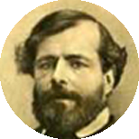

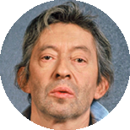
La Poésie
Le VOCABULAIRE…
Notions :
Vocabulaire poétique
alexandrin
césure
décasyllabe
dizain
e muet
enjambement
hémistiche
hétérométriques
isométriques
octosyllabe
poésie engagée
poésie lyrique
poésie narrative
paragraphes
phrases
prose
quatrain
rimes croisées
rimes embrassées
rimes suivies (ou plates)
sonnet
strophes
syllabes
tercet
vers
vers irréguliers
vers réguliers
SONNET D’ARVERS (texte en vers)
, = césure
(coupure)
à l’hémistiche
(la moitié)
Mon âme a son secret, ma vie a son mystère :
Un amour éternel en un moment conçu.
Le mal est sans espoir, aussi j'ai dû le taire,
Et celle qui l'a fait n'en a jamais rien su.
Hélas ! j'aurai passé près d'elle inaperçu,
Toujours à ses côtés, et pourtant solitaire,
Et j'aurai jusqu'au bout fait mon temps sur la terre,
N'osant rien demander et n'ayant rien reçu.
Pour elle, quoique Dieu l'ait faite douce et tendre,
Elle ira son chemin, distraite, et sans entendre
Ce murmure d'amour élevé sur ses pas ;
À l'austère devoir pieusement fidèle,
Elle dira, lisant ces vers tout remplis d'elle :
« Quelle est donc cette femme ? » et ne comprendra pas.
A
B
A
B
Quatrain
Félix
D’ARVERS
4 vers
(1806-1850)
B
A
A
B
Quatrain
Poète
4 vers
C
C
D
Tercet
3 vers
E
E
D
Tercet
3 vers
alexandrins
12 syllabes
lyrique
C’est une poésie ;
Elle exprime des sentiments personnels.
Félix D’ARVERS, Mes heures perdues, 1833.
Sonnet classique =
14 vers (2 Q + 2 T)
vers
isométriques
Les commencent par une majuscule.
Dans ce sonnet, les vers sont (de même longueur).
strophes
Les vers forment du texte qui rime (« sons identiques ») :
Les vers sont réunis en :
tercet (3 vers), quatrain (4), quintil (5),…
Rimes ABAB
rimes croisées
Rimes ABBA
rimes embrassées
& Rimes DEED
réguliers
Ici, les vers sont (même longueur).
Rimes CC
rimes plates ou suivies

Slide 17


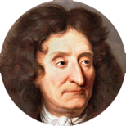
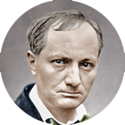
La Poésie
Le VOCABULAIRE…
Le Lièvre et la Tortue
Notions :
Vocabulaire poétique
alexandrin
césure
décasyllabe
dizain
e muet
enjambement
hémistiche
hétérométriques
isométriques
octosyllabe
poésie engagée
poésie lyrique
poésie narrative
paragraphes
phrases
prose
quatrain
rimes croisées
rimes embrassées
rimes suivies (ou plates)
sonnet
strophes
syllabes
tercet
vers
vers irréguliers
vers réguliers
narrative
LE CORBEAU et LE RENARD
La fable est une poésie ;
Elle raconte une histoire.
décasyllabe
Maître Corbeau, sur un arbre perché,
Tenait en son bec un fromage.
Maître Renard, par l'odeur alléché,
Lui tint à peu près ce langage :
« Et bonjour, Monsieur du Corbeau,
Que vous êtes joli ! que vous me semblez beau !
Sans mentir, si votre ramage
Se rapporte à votre plumage,
Vous êtes le Phénix des hôtes de ces bois. »
À ces mots le Corbeau ne se sent pas de joie,
Et pour montrer sa belle voix,
Il ouvre un large bec, laisse tomber sa proie.
Le Renard s'en saisit, et dit : « Mon bon Monsieur,
Apprenez que tout flatteur
Vit aux dépens de celui qui l'écoute.
Cette leçon vaut bien un fromage sans doute. »
Le Corbeau honteux et confus
Jura, mais un peu tard, qu'on ne l'y prendrait plus.
irréguliers
Ici, les vers sont (longueurs différentes).
Jean de LA FONTAINE
Donc, dans cette fable, les vers sont
.
octosyllabe
hétérométriques
(1621-1695)
e muet
Le : « e » que l’on n’entend pas.
Fabuliste
On compte le « e » placé devant une consonne ;
On ne le compte pas devant une voyelle, ou en fin de vers.
Il ouvre un large bec, laisse tomber sa proie
12 syllabes
heptasyllabe
Jean de LAFONTAINE, Le Corbeau et le Renard, FABLES – Livre I, 1668.
LE MIROIR
prose
« Le Miroir » est une poésie en :
phrases
Un homme épouvantable entre et se regarde dans la glace.
« - Pourquoi vous regardez-vous au miroir, puisque vous ne pouvez vous y voir qu'avec déplaisir ? »
L'homme épouvantable me répond : « Monsieur, d'après les immortels principes de 89, tous les hommes sont égaux en droits ; donc je possède le droit de me mirer ; avec plaisir ou déplaisir, cela ne regarde que ma conscience. »
Au nom du bon sens, j'avais sans doute raison ; mais, au point de vue de la loi, il n'avait pas tort.
On ne parle plus de vers mais de ;
On ne parle plus de strophes mais de
.
paragraphes
Charles BAUDELAIRE
(1821-1867)
Poète
Charles BAUDELAIRE, Le Spleen de Paris, 1869.

Slide 18
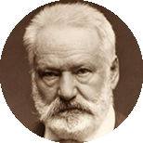
La Poésie
Le VOCABULAIRE…
Notions :
Vocabulaire poétique
alexandrin
césure
décasyllabe
dizain
e muet
enjambement
hémistiche
hétérométriques
isométriques
octosyllabe
poésie engagée
poésie lyrique
poésie narrative
paragraphes
phrases
prose
quatrain
rimes croisées
rimes embrassées
rimes suivies (ou plates)
sonnet
strophes
syllabes
tercet
vers
vers irréguliers
vers réguliers
LA FONCTION DU POÈTE
Dieu le veut, dans les temps contraires,
Chacun travaille et chacun sert.
Malheur à qui dit à ses frères :
Je retourne dans le désert !
Malheur à qui prend ses sandales
Quand les haines et les scandales
Tourmentent le peuple agité !
Honte au penseur qui se mutile
Et s'en va, chanteur inutile,
Par la porte de la cité !
Le poète en des jours impies
Vient préparer des jours meilleurs.
Il est l'homme des utopies ;
Les pieds ici, les yeux ailleurs.
C'est lui qui sur toutes les têtes,
En tout temps, pareil aux prophètes,
Dans sa main, où tout peut tenir,
Doit, qu'on l'insulte ou qu'on le loue,
Comme une torche qu'il secoue,
Faire flamboyer l'avenir ! [...]
Sur le FOND (ce qui est dit ou raconté),
« La Fonction du Poète » est une poésie :
elle défend un point de vue (opinion), combat ou soutient une cause.
engagée
Victor HUGO
Dizain
(1802-1885)
10 vers
enjambement
Sur la FORME (construction du texte),
on peut noter :
Poète
La longueur des vers
La longueur des strophes
Le débordement du sens d’un vers sur le suivant appelé .
Dizain
enjambement
10 vers
octosyllabe
8 syllabes
Victor HUGO, Les Rayons et les Ombres, 1840.

Slide 19
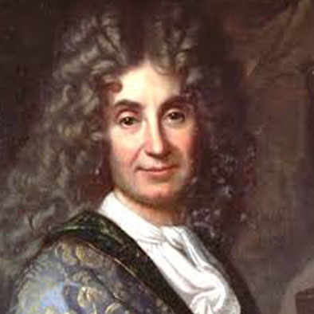

Séance 2 : Le poète engagé
alexandrin
12 syllabes
DOCUMENT 6
150
Avant donc que d'écrire, apprenez à penser.
Selon que notre idée est plus ou moins obscure, L'expression la suit, ou moins nette, ou plus pure.
Ce que l'on conçoit bien s'énonce clairement
Et les mots pour le dire arrivent aisément. [...]
Hâtez-vous lentement ; et, sans perdre courage, Vingt fois sur le métier remettez votre ouvrage ; Polissez-le sans cesse et le repolissez ; Ajoutez quelquefois, et souvent effacez. [...]
II faut que chaque chose y soit mise en son lieu ; Que le début, la fin répondent au milieu ;
Que d'un art délicat les pièces assorties
N'y forment qu'un seul tout de diverses parties,
Que jamais du sujet le discours s'écartant
N'aille chercher trop loin quelque mot éclatant.
Craignez-vous pour vos vers la censure publique ?
Soyez-vous à vous-même un sévère critique.
L'ignorance toujours est prête à s'admirer. [...]
L’Art poétique
155
171
174
1 100 vers
177
Nicolas BOILEAU
185
Nicolas BOILEAU, L'Art poétique, chant I, 1674.

Slide 20
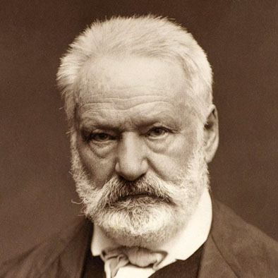
octosyllabe
8 syllabes
Séance 2 : Le poète engagé
Dieu le veut, dans les temps contraires,
Chacun travaille et chacun sert.
Malheur à qui dit à ses frères :
Je retourne dans le désert !
Malheur à qui prend ses sandales
Quand les haines et les scandales
Tourmentent le peuple agité !
Honte au penseur qui se mutile
Et s'en va, chanteur inutile,
Par la porte de la cité !
Le poète en des jours impies
Vient préparer des jours meilleurs.
Il est l'homme des utopies ;
Les pieds ici, les yeux ailleurs.
C'est lui qui sur toutes les têtes,
En tout temps, pareil aux prophètes,
Dans sa main, où tout peut tenir,
Doit, qu'on l'insulte ou qu'on le loue,
Comme une torche qu'il secoue,
Faire flamboyer l'avenir ! [...]
DOCUMENT 7
La fonction du poète
Dizain
10 vers
Dizain
Victor HUGO
10 vers
IMPIES : qui insultent la religion
UTOPIES : projets qui paraissent irréalisables
VICTOR HUGO, « La fonction du poète », in Les Rayons et les ombres, 1840.

Slide 21
Séance 2 : Le poète engagé
14 ) DOC 6 Présentez, en vous appuyant sur des citations, les conseils de Nicolas BOILEAU.
15 ) DOC 6 Pourquoi ces conseils pourraient-ils concerner tous les écrivains ?
16 ) DOC 7 Que doit être un poète selon Victor HUGO ? Illustrez votre réponse par des citations.
17 ) DOC 6 & 7 Avec BOILEAU et HUGO, en quoi les fonctions du poète s’opposent-ils ?

Slide 22
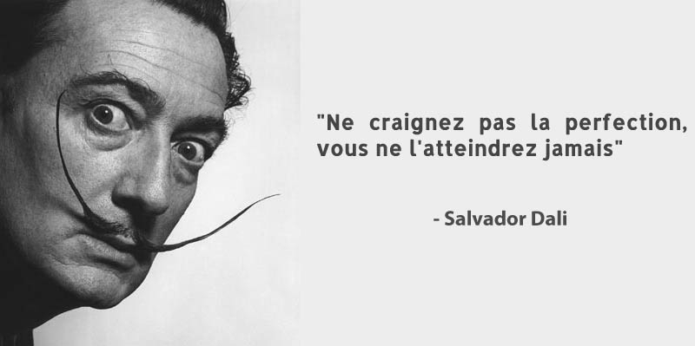

Slide 23
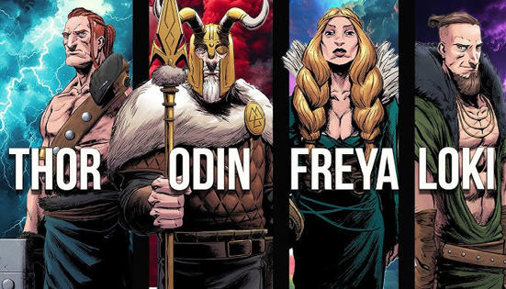
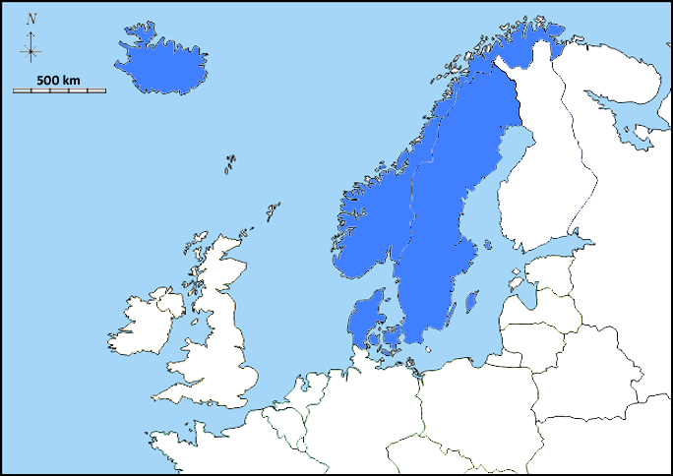
Mythologie nordique
4 pays nordiques « scandinaves »
Divinités
4 principales
Créatures fabuleuses
Islande
Héros
SCANDINAVIE
Norvège
Suède
Danemark
Divinités

Slide 24
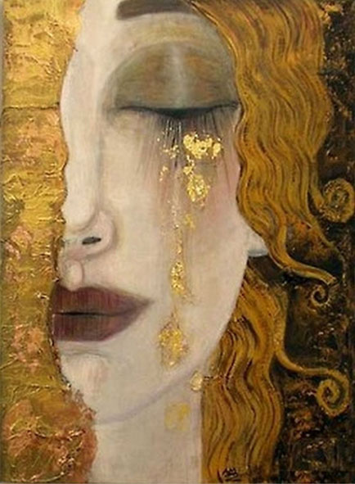
DEVOIR MAISON : Tenter l’écriture poétique
DOCUMENT 8
Les larmes de Freyja
18 ) DOC 8 Compose un poème en prose, vers libres ou codifiés illustrant le tableau ci-contre.
Le texte devra :
❑ Parler de Freyja ;
❑ Des émotions ou sentiments qu’elle vous inspire.
FICHE AIDE - Cahier des charges
1 ) Analyse du tableau
Titre :
Sujet :
Composition :
Couleurs, matières, :
Emotion(s) suggérée(s) :
5 ) La poésie lyrique, c’est…
Les larmes de Freyja
Portrait d’une divinité nordique symbolisant la beauté et la guerre
Femme au double visage, à la double personnalité ?
Technique mixte huile et feuille d’or
Quiétude (tranquillité)
Mort
Beauté froide, …
Exprimer des émotions, des sentiments liés à l’amour, au temps qui passe, …
Gustave KLIMT, Les larmes de Freyja, vers 1900.

Slide 25
Séance 3 : Les héros littéraires sont-ils les héros d’aujourd’hui ?
Héros : terme polysémique
recouvrant plusieurs sens
LESQUELS ?
Sens 1 : Nom donné dans Homère aux hommes d'un courage ou d'un mérite supérieurs, favoris particulier des dieux, et dans Hésiode (œuvres du VIIIe s. av. J-C) à ceux qu'on disait fils d'un dieu et d'une mortelle ou d'une déesse et d'un mortel.
Sens 2 : Tout homme qui se distingue par sa force de caractère, sa grandeur d'âme, sa haute vertu (grandes qualités).
Sens 3 : En littérature, personnage principal d'un poème, d'un roman, d'une pièce de théâtre.
Dictionnaire Littré de la langue française.

Slide 26
Séance 3 : Les héros littéraires sont-ils les héros d’aujourd’hui ?
DOCUMENT 9
Achille, un héros antique
L’Iliade retrace les épisodes de la guerre de Troie, en partie légendaire, évoquant les conquêtes faites au XIIIe s. av. J.C. par les Achéens (une des ethnies grecques) sur les côtes d’Asie Mineure.
Ici, Achille, voulant venger son ami Patrocle, tué par le Troyen Hector, se livre à un combat héroïque.
Quant à Trôs, fils d’Alastor, il vint droit aux genoux d’Achille, pour le cas où l’ayant pris, il l’épargnerait et le lâcherait vivant, au lieu de le tuer, par pitié pour leur âge semblable. L’insensé !
Il ignorait qu’il ne devait pas convaincre Achille ! Ce n’était pas un homme de cœur doux, ni d’âme tendre, mais de furieuse passion. Trôs touchait de ses mains ses genoux, voulant l’implorer ; mais Achille, de son glaive, le blessa au foie. Le foie fit saillie au dehors ; le sang noir qui en sortait remplit le devant de la tunique ; et les ténèbres voilèrent les yeux de Trôs, tandis que la vie lui manquait. […] Deucalion, là où se réunissent les tendons du coude, eut le bras traversé par la pointe de bronze d’Achille, et l’attendit, avec sa main alourdie, voyant la mort en face. Achille, de son sabre le frappant au cou, jeta au loin la tête avec le casque. La moelle jaillit des vertèbres, et sur la terre il gisait étendu. […]
Comme monte, furieux, un feu aux flammes prodigieuses, dans les vallons profonds d’une montagne desséchée : les profondeurs de la forêt brûlent, et partout le vent poursuit la flamme et la roule, ainsi, partout, Achille se ruait avec sa pique, comme un démon, tuant ceux qu’il poursuivait. Le sang coulait sur la terre noire.
HOMÈRE, L’Iliade, Chant XX : 459 – 504.
HOMÈRE : Poète grec de la fin du VIIIe siècle avant J.-C. On lui attribue L’Odyssée, dont le héros est le fameux Ulysse, et L’Iliade, qui raconte la sanglante guerre entre les Grecs et les Troyens.

Slide 27
Séance 3 : Les héros littéraires sont-ils les héros d’aujourd’hui ?
19 ) DOC 9 Quel trait de caractère définit Achille au début du texte ? Retrouvez cet adjectif dans le dernier paragraphe. Quel est le sens étymologique de ce terme ?
20 ) DOC 9 Relevez deux comparaisons complétant le portrait d'Achille. Quel est l’effet produit ?
21 ) DOC 9 Quelle figure de style est largement employée dans ce passage ? Quel est donc la tonalité du texte, son style ?

Slide 28
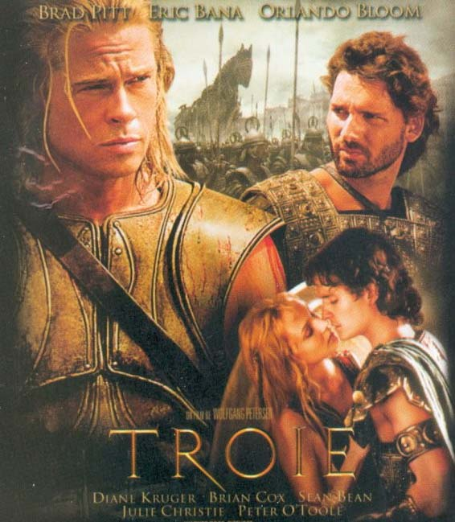
Séance 3 : Les héros littéraires sont-ils les héros d’aujourd’hui ?
DOCUMENT 10
TROIE – ACHILLE contre BOAGRIUS
22 ) DOC 10 Pourquoi Achille est-il charismatique ?
23 ) DOC 10 En quoi Boagrius renforce-t-il le charisme d’Achille ?
24 ) DOC 9 & 10 Le héros mythologique Achille est-il le héros cinématographique d’aujourd’hui ?
charismatique : qui possède du charisme, c'est-à-dire une autorité, une influence naturelle provoquant la forte admiration des autres.

Slide 29



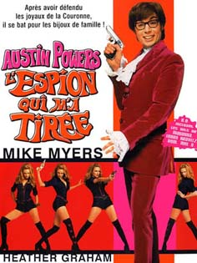
Séance 3 : Les héros littéraires sont-ils les héros d’aujourd’hui ?
DOCUMENT 11
Les types de héros
Types de héros | Caractéristiques
Le héros ou | Personnage ordinaire ayant un grand talent particulier. Ex: Harry Potter, Quasimodo...
Le héros | personnage sans qualités morales, pouvant être violent et/ou cruel. Son côté amoral a un aspect fascinant. Ex: VOLDEMORT, Tommy DE VITO^{(*)}…
Le héros (« ORDINAIRE ») | Personne ou personnage ordinaire n’ayant aucun talent particulier. Ex: Héros de faits divers,...
Le héros (ou « IMPARFAIT ») ou | Personne au malheur causé par le destin provoquant la catharsis (purification provoquant pitié ou peur). Ex: Achille, Roméo, Juliette...
Le | Personnage d’apparence ordinaire au(x) pouvoir(s) surhumains. Ex: Super-héros MARVEL
L’ | Personnage sans qualités héroïques, avec des défauts visibles (maladresse, vices,...) mais ayant un bond fond. Ex: Austin POWERS, Gaston LAGAFFE,…
CLASSIQUE
ROMANTIQUE
NÉGATIF
EVERYMAN
TRAGIQUE
ÉPIQUE
Super-héros
Anti-héros
^{(*)} Joe PESCI dans Les Affranchis de Martin SCORSESE, 1990.

Slide 30
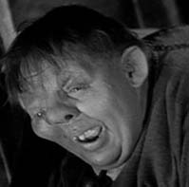
Séance 3 : Les héros littéraires sont-ils les héros d’aujourd’hui ?
DOCUMENT 12
QUASIMODO, le Sonneur de Notre-Dame
Amoureux de la belle Esméralda, jeune et superbe gitane qui danse sur le parvis de Notre-Dame et attire tous les regards, cette créature de Victor Hugo inspire des réactions bien contradictoires...
Toute sa personne était une grimace. Une grosse tête hérissée de cheveux roux ; entre les deux épaules une bosse énorme dont le contrecoup se faisait sentir par devant ; un système de cuisses et de jambes si étrangement fourvoyées qu'elles ne pouvaient se toucher que par les genoux, et, vues de face, ressemblaient à deux croissants de faucilles qui se rejoignent par la poignée ; de larges pieds, des mains monstrueuses; et, avec toute cette difformité, je ne sais quelle allure redoutable de vigueur, d'agilité et de courage.
Victor Hugo, Notre-Dame de Paris, 1831.
CATHARSIS (Purification)
Selon Aristote (384 av. J.-C. - 322 av. J.-C.), philosophe grec de l'Antiquité, la tragédie guérirait le spectateur de ses émotions, de ses pulsions de violence, de haine, de meurtre.
En psychanalyse, c’est une méthode consistant à faire venir à la conscience des sentiments enfouis dans l’inconscient pour se libérer de ses angoisses et de son sentiment de culpabilité.
25 ) DOC 12 Pourquoi QUASIMODO est un héros romantique ?
26 ) DOC 12 Pourquoi QUASIMODO pourrait-il être un personnage cathartique ?

Slide 31
Séance 3 : Les héros littéraires sont-ils les héros d’aujourd’hui ?
DOCUMENT 13
CLARIMONDE, la morte amoureuse
Le vieux Romuald raconte les faits étranges qui ont suivi son ordination et sa rencontre avec la belle Clarimonde. Le jour, il est un homme d'Église et la nuit un riche seigneur de Venise qui passe son temps auprès de la jeune femme.
Un matin, j'étais assis auprès de son lit, et je déjeunais sur une petite table pour ne pas la quitter d'une minute. En coupant un fruit, je me fis par hasard au doigt une entaille assez profonde. Le sang partit aussitôt en filets pourpres, et quelques gouttes rejaillirent sur Clarimonde. Ses yeux s'éclairèrent, sa physionomie prit une expression de joie féroce et sauvage que je ne lui avais jamais vue. Elle sauta à bas du lit avec une agilité animale, une agitation de singe ou de chat, et se précipita sur ma blessure qu'elle se mit à sucer avec un air d'indicible volupté. Elle avalait le sang par petites gorgées, lentement et précieusement, comme un gourmet qui savoure un vin de Xérès ou de Syracuse ; elle clignait les yeux à demi, et la pupille de ses prunelles vertes était devenue oblongue ^{(*)} au lieu de ronde. De temps à autre elle s’interrompait pour me baiser la main, puis elle recommençait à presser de ses lèvres, les lèvres de la plaie pour en faire sortir encore quelques gouttes rouges.
Théophile GAUTIER, La Morte amoureuse, 1836.
27 ) DOC 13 Quelles angoisses provoque le personnage de Clarimonde ?
Quelle impression se dégage de son portrait ? Justifiez votre réponse en analysant le champ lexical dominant.
^{(*)} OBLONGUE : qui est plus longue que large.

Slide 32
Séance 3 : Les héros littéraires sont-ils les héros d’aujourd’hui ?
DOCUMENT 14
Monstres et littérature
Les monstres incarnent d'abord la différence. Affligés de difformités morphologiques, ils provoquent une répulsion et une interrogation [...]
De tels vices physiques ne peuvent que manifester la noirceur de l'âme.
L'horreur engendrée par les monstres fait planer une menace de mort qu'il est urgent de repousser : le monstre est voué à l'exclusion. Mais les secrets qu'il laisse entrevoir sur les mystères de la vie humaine suscitent simultanément une curiosité bien proche du désir. Le désordre et le mal que représente le monstre ne sont-ils pas le signe d'une transgression des interdits élaborés par la civilisation pour sa sauvegarde, mais au détriment de jouissances inavouées ? Les vampires personnifient aussi nos désirs de longévité, d'ubiquité ^{(*)} et de volupté : ils suscitent ainsi, dans la conscience raisonnable, la peur qu'impliquent de tels excès.
^{(*)} UBIQUITÉ : faculté d'être dans plusieurs endroits à la fois.
Claire CAILLAUD, Monstres et littérature, TDC, n° 705, 01/12/1995, © CNDP, 1995.
TDC – Textes et Documents pour la Classe.
28 ) DOC 14 Que symbolisent les monstres dans la littérature ?

